Slide 1
Насекомые-вредители культурных растений и переносчики заболеваний человека

Slide 2
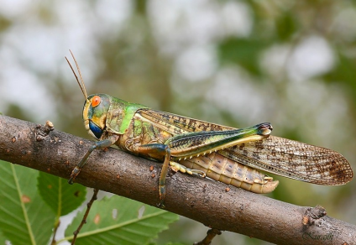
Прямокрылые
Азиатская перелетная саранча
Одно насекомое съедает до 250-300 г зелёной массы. Личинки саранчи объедают всё растение целиком, а взрослые особи могут просто перегрызать основания стеблей.

Slide 3
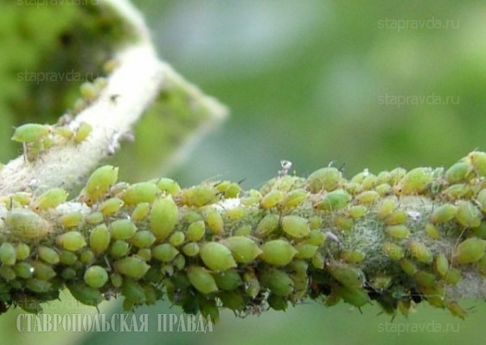
Тли
Угнетают развитие растений, высасывая из них сок.
Могут переносить вирусы, вызывающие болезни растений.

Slide 4
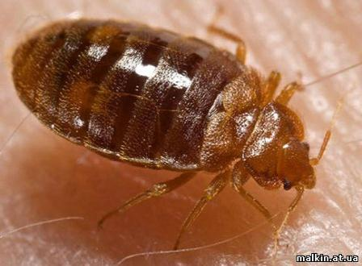
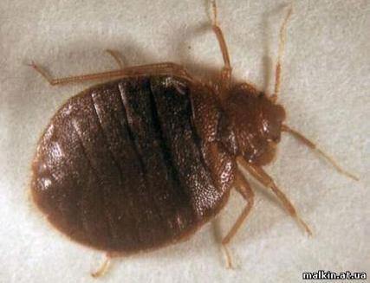
Клоп постельный – кровососущий паразит

Slide 5
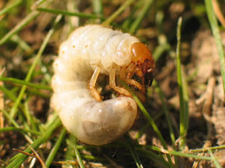
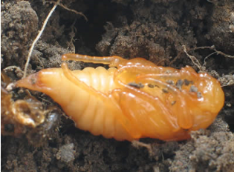
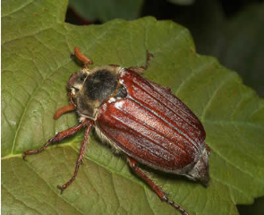
Майский жук – вредитель леса

Slide 6
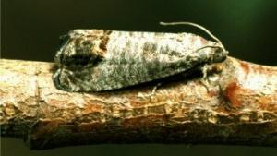
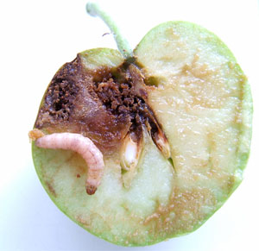
Яблонная плодожорка
Небольшая серая бабочка, в размахе крыльев до 18мм. Повреждает гусеница желто-белого или розоватого цвета с коричневой головой, плоды яблони, реже – груши. Гусеницы появляются после цветения и вгрызаются в мякоть плодов. Проникнув в семенную камеру, выедают часть семян. В результате поврежденные плоды теряют товарную ценность и не пригодны к хранению. В отдельные годы с засушливым летом плодожорка уничтожает до50-60% урожая.

Slide 7
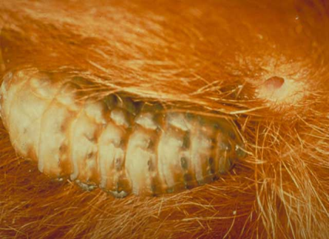
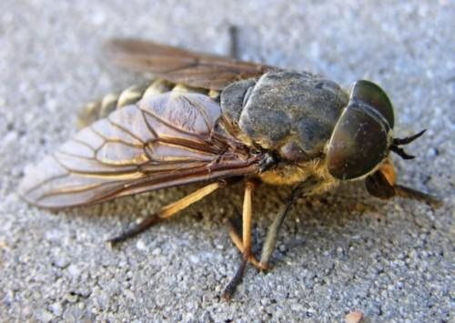
Оводы
Личинки оводов, которые развиваются под кожей млекопитающих, вызывают воспаление.

Slide 8
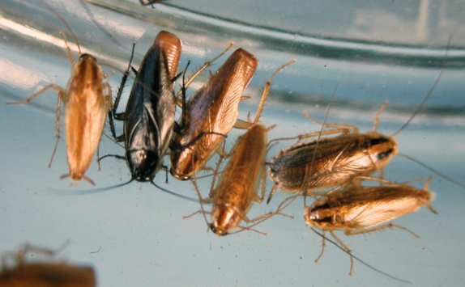
Тараканы
Загрязняют и портят своими экскрементами продукты питания. Могут переносить различные болезнетворные микроорганизмы и яйца глистов. Выделения тараканов часто вызывают аллергию у людей.

Slide 9
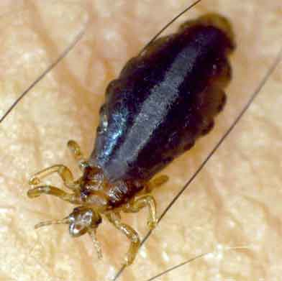
Вши
Питаются кровью человека. Являются переносчиками сыпного и возвратного тифа.

Slide 10
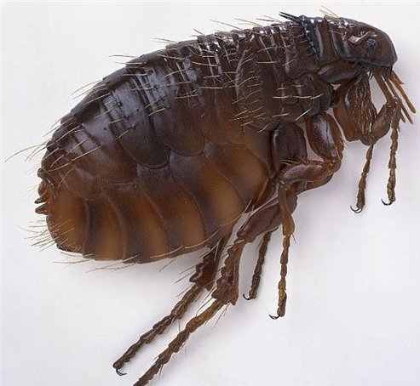
Блохи
Бескрылые насекомые длиной до 5 мм. Сплющенное с боков тело приспособлено к обитанию в шерсти зверей и в перьях птиц. Задние ноги прыгательные. Ротовой аппарат колюще-сосущий.

Slide 11
Методы борьбы с насекомыми-вредителями
Физические
Химические
Агротехнические
Биологические

